Slide 1
C++ Dilinin Yapısı
C++ Ders Notları

Slide 2
İlk Programımız
C++ da ilk basit programımız : HelloWorld isimli proje açıyoruz
#include <iostream>
using namespace std;
//ilk program
int main()
{
cout << "Hello world!" << endl;
return 0;
}
Online kod yazma: https://www.tutorialspoint.com/compile_cpp11_online.php

Slide 3
Derleme ve Çalıştırma aşamaları
Kaynak kodu syntax (sözdizimi kuralları) bakımından kontrol edilir, eğer hata varsa derleme işlemi iptal edilerek hatalar rapor edilir, değilse object dosyası yapılır. Daha sonra, include ile programınıza dahil ettiğiniz kütüphaneler (örneğimizde iostream kütüphanesi) obj dosyasına bağlanarak, makine seviyesinde çalıştırılacak exe kodu (executable file) üretilir.
Not: C++ da ifadeler arasında “;” karakteri bulunmalıdır.

Slide 4
Dilin Yapısı
Programın başındaki #include ifadesi, kütüphane şeklinde tanımlanmış sınıfları ve fonksiyonları, kendi programımızda kullanabilmemizi sağlar. (Reusability)
Standard C++ komutlarının kullanılabilmesi için ise programın başına
using namespace std;
yazıyoruz.
Programın çalışmaya başlaması main() fonksiyonu ile olur. Bu yüzden geliştireceğimiz uygulamalarda mutlaka main fonksiyonu olmalıdır.
main fonksiyonu geriye “return 0;” şeklinde değer dönderir. 0 hatanın olmadığı anlamını taşır.

Slide 5
Dilin Yapısı
#include , using ve main fonksiyonları ile kod bloklarının dışındaki bütün ifadeler “;” ile bitmelidir.
C++ komutları arasında boşluk bırakmak zorunlu değildir, ancak yazdığınız kodun daha okunaklı ve anlaşılır olmasına yardımcı olacağından tercih edilir.
cout << "Hello world!" << endl;
cout<<"Hello world!”<<endl;

Slide 6

Dilin Yapısı
Açıklama satır yada satırları:
Program ile ilgili başlığı ya da açıklamaları içeren ifadelerdir.
/* açıklama ya da başlık */ [birden fazla satır]
// açıklama ya da başlık [tek satır]

Slide 7
Tanımlama ve Bildirimler
Önişlemci komutları, değişken ve veri yapıları bildirimleri
Önişlemci | Görevi
# veya ## | Alfasayısal verileri yönetmek
#define | Değişken/sabit tanımlama
#error | Hata mesajı gösterme
#if, #else,#endif… | Koşul operatörleri
#inculde | Başka dosyanın içeriğini ekleme
#undef | Değişken/sabit tanımını kaldırma

Slide 8

include
Kütüphane dosyalarının bildirilmesi
Kullanım şekli;
#include < kütüphane_adi>
Kütüphane | İçerik | Kullanım
iostream | Temel işlemler ve ekran komutları | #include <iostream.h>
cmath | Matematiksel işlemler
vectors | Dizi işlemleri | #include <iostream>
windows | Win uygulamaları
new | Dinamik bellek kullanımı | #include <iostream> using namespace std;
complex | Karmaşık sayı işlemleri
algorithms | Eleman dizileri fonksiyonları
limits | Sayısal sınırlar

Slide 9

define ve undef
define; ifadelerin ve sabitlerin, sembolik bir isme aktarılmasını sağlayan önişlemci komutudur.
#define sembolik_isim eşdeğer_ifade
undef; define ile tanımlanmış ifade ve sabitleri iptal eden önişlemci komutudur.
#undef sembolik_isim

Slide 10

typedef
Temel veri tipleri cinsinden özel veri tiplerini tanımlamak için kullanılır.
typedef temel_veri_tipindeki_eşdeğer özel_veri_tipi_adi;

Slide 11

struct
Veri/kayıt alanı oluşturmak için kullanılır.
struct veri_alani_adi {
veri_tipi_1 veri_alt_alani_1;
veri_tipi_2 veri_alt_alani_2;
…………………………….
veri_tipi_n veri_alt_alani_n;
} veri_alani_degiskenleri;

Slide 12

enum
Belli aralıktaki veya belirli değerleri alabilen sıralama tiplerini tanımlamak için kullanılır.
enum siralama_tipi_adi { degerler} degiskenler;

Slide 13

const
Sabitleri tanımlamak için kullanılır.
Başlangıç değer ataması yapılabilir.
const veri_tipi sabit_adi;
const veri_tipi sabit_adi= degeri;

Slide 14
C++ Değişmezleri (Literals)
Sabit tanımlamaları(const) : sabitler tanımlandıktan sonra değerleri değiştirilmezler.
const double pi=3.14;
Veya
const string sirket_adi=“UCLA”;
String değişmezler : çift tırnak içerisine yerleştirilmiş, herhangi karakterlerden meydana gelir. Örn: " Merhaba! " veya " 10 > 22 $&*%? " gibi.
Nümerik değişmezler:
Tamsayı: örn: 345 -127 gibi.
Ondalıklı: örn: 3.141567 2.33e7 (2.33x10⁷)

Slide 15
Belirleyiciler (Identifiers)
Proje, Sınıf, Değişken, Sabit, fonksiyon ve parametre isimleri.
Uyulacak Temel Kurallar
Rakamla başlamaz. örn: 2ogrenci (yanlış).
Türkçe karakter içermemelidir. Örn: (ç,ğ,ö,ü,ı,İ,ş)
Aralarında boşluk olmaz. Örn: int harf notu=45; (yanlış)
Kelimeler arasında boşluk bırakmak yerine alt çizgi kullanılabilir. Programın okunurluluğu artar. Örn: harf_notu (doğru ifade)
C++ dili harf duyarlı bir dil olduğundan belirleyici ismi olarak atanan Kitap ile kitap farlı algılanacaktır.
Belirleyici olarak tanımlanan isimler yeterince anlamlı olmalıdır. Bu şekilde programın okunurluluğu ve anlaşılırlığı arttığı gibi, geliştirilmesi daha kolay olur. Örn: x, y, z isimleri yerine ogrencinin_adi, vize_notu, matematik_dersi_ortalamasi gibi.

Slide 16
Rezerve edilen kelimeler
C++ dilinde bazı kelimeler dilin kendi iç yapısında derleyici tarafından kullanıldığı için değişken, sınıf, fonksiyon ve sabit adı olarak kullanılmazlar. Rezerve edilen kelimeler program geliştirme editöründe (visual stuido, eclipse, netbeans, codeblocks) genellikle mavi renkle yazılırlar. O yüzden rahat bir şekilde anlaşılırlar. Örn:
void
return
int
double
string
const
char
class
private
public

Slide 17

Değişken tipi
Tüm değişkenler kullanılacakları yere göre genel veya yerel olarak bildirilmelidirler.
veri_tipi degisken_adi;

Slide 18
Türler ve Değişkenler
Farklı farklı verileri saklayabilmek için değişik türler geliştirilmiştir. Örn : int, char, string, float, double
Türlerden değişkenler tanımlanarak veriler bu değişkenlere aktarılır. Program içerisinde bu değişkenler yardımıyla çeşitli işlemler yapılarak programın istenilen çıktı vermesi sağlanır. Değişkenler kullanılmadan önce belirli bir türden tanımlanmış olmaları gerekir. Örn:
int a=234;
double d=0, e=5.6, f;
string kullanici_adi=“saglik”;
Genel yapısı : Tür degisken=ilk_deger; şeklindedir. Ancak eğer istenirse degiskene ilk değer verilmeyebilir. Bu durumda derleyici alakasız bir değer yükleyecektir. Genellikle C/C++ programcıları tanımlanan değişkenlere ilk değer vermeyi tavsiye etmektedirler.

Slide 19
Semboller
Sayı ve harf olmayan ama C++ dilinde özel anlam taşıyan karakterlerdir.
Sembol | Anlamı | Örnek
+ | Toplama | a ++; a=a+1; a+=3; a=21+23;
- | Çıkarma | a--; d=b-c;
* | Çarpma | a=b*c;
/ | Bölme | a=b/c;
% | Kalan / Modulus | kalan=b%2;
= | Atama (Sol taraf hesaplanır sağ taraftaki tek değişkenin üzerine yazılır yani atanır) | A=B+C+2*D-F*F;
<, <= | Küçüktür, Küçük eşittir | a=(a<=22)?78:b-c;
>, >= | Büyüktür, Büyük Eşittir | durum=(ort>=60)?”geçti”:”kaldı”;
== , != | Eşit midir?, Eşit Değil midir? | d=(a==11 && b!=11)?2:3;
/* , */ | Açıklama satırı başla, bitir
{ , } | Blok başla, blok bitir
<< | cout ile Output bilgi çıkışı | cout << “a degeri:” << a << endl ;
>> | cin ile Input bilgi girişi | cin >> “kullanıcı adı:” >> user_id ;
# | include ifadesinin başına getirilir | #include <iostream>
&& , || | Mantıksal ve , veya ifadeleri | d=((a==44 && b!=44) || b<a)?2:3;

Slide 20
Veri Türleri (string,char,bool)
string
Karakterler grubu veya dizisi olarak tanımlanabilir.
Çift tırnak içerisinde yazılan bilgileri tutar. Örn: string ad=“Siirt” ;
Gerçekte bir sınıftır çünkü “.” notasyonu ile ilgili metodlarına erişilebilmektedir. C dilindeki char * türünün alternatifi kullanımı kolay ve daha az problemli bir türdür.
cout ile ekrana basılabildiği gibi cin ile de konsoldan bilgi alınıp ilgili değişkene aktarılabilir. Örn: string isim; cin >> isim ;
İleride daha detaylı işlenecektir.
char
Tek bir karakter bilgiyi tutmak için kullanılır. Tek tırnak kullanılır. Örn: char h=‘A’, d=‘3’;
Bellekte bir byte yer kaplar. 1byte=2⁸=256, yani 0-255 arasındaki 256 sayının her birisine bir karakter düşmektedir (ASCII tablosu). Mesela A harfinin ASCII sayısal karşılığı 65 tir. Örn: char h=‘A’; int n=(int)h; cout<<n<<endl; ekrana 65 sayısını basacaktır.
bool
Mantıksal true (doğru) ya da false (yanlış) değerini tutar
Kontrol bloklarında kullanılır
1=true , 0=false manasına gelmektedir.

Slide 21
Veri Türleri (int,short,long)
signed vs unsigned (işaretli / işaretsiz) :
Varsayılan olarak en başa unsigned yazılmadığı müddetçe işaretli kabul edilir, eksi ile artı arasında değerler alırlar. Örn: int a; unsigned int b;
int
Tamsayıları içerir.
Kullanılan bilgisayar ve derleyici mimarisine göre (16 bit veya 32 bit), 2 byte yada 4 byte yer kaplar.
4 byte lık sistemlerde –2147483648 ... 2147483647 arasında tamsayı değeri alabilirler. Örn:
cout << sizeof(int) << endl;
short
Her zaman için 2 byte yer kaplar. Örn:
cout << sizeof(short) << endl;
long
Her zaman için 4 byte yer kaplar. Örn:
cout << sizeof(long) << endl;

Slide 22
Veri Türleri ( float, double )
float
Ondalıklı sayıları içerir.
Bellekte 4 byte yer kaplar.
[-1.175494351e–38 ... -3.402823466e+38 ] aralığındaki sayılar float türünde bir değişkenle gösterilebilir
cout << sizeof(int) << endl;
double
Her zaman için 8 byte yer kaplar. Örn:
[-2.2250738585072014e–308 ... -1.7976931348623158e+308] aralığındaki sayıları göstermek mümkündür.
Karmaşık ve büyük matematiksel hesaplamalarda işe yarar.
cout << sizeof(short) << endl;
Not: Bellekte daha fazla yer kaplayan bir değişkene daha küçük bir değişken atanabilir, mesela:
double d;
int a;
d=a;
Tersini yapmak veri kayıplarına neden olacağından dikkatlice yapılması önerilmektedir.

Slide 23
Aritmetik işlemler
7 / 3 → 2 (int / int dolayısıyla sonuçta int olmalı)
7 / 3.0 → 2.33 (en az biri double sonuc double)
double a=10 / 2 → sonuc 5.0 neden?
İşlem Öncelikleri :
En büyük öncelik parantezlerindir. İç içe parantezlerde ise en büyük öncelik en içteki parantezindir.
*,/ nin önceliği +, - den fazladır. Örn int a=5+4*3-2*10; a=?
Aynı seviyedeki önceliklerde işlem soldan sağa doğru yürütülür.
Örn: (55 – 32.0) * 4 / 23 işleminin sonucu=?

Slide 24
Aritmetik işlemler (precision)
#include <iostream>
using namespace std;
int main()
{
int i_fahr;
double d_fahr;
cout << "enter a Fahrenheit temperature: ";
cin >> i_fahr;
cout << i_fahr << " F = " << (i_fahr - 32) * 5/9
<< " Celsius" << endl;
cout << "enter another temperature: ";
cin >> d_fahr;
cout << d_fahr << " F = " << (d_fahr - 32) * 5/9
<< " Celsius" << endl;
}
Yukarıdaki kod bloğu çalıştırıldığında, girilen aynı fahrenheit değerleri için santigrat derecelerinin farklı çıktığına dikkat ediniz. Bunun nedeni ne olabilir?

Slide 25
Atama işlemleri
C++ programlama dilinde atama işlemi için “=“ kullanılır.
Her zaman için sağ taraftaki ifade hesaplandıktan sonra sol taraftaki tek değere atama yapılır yani bellekteki adresinde tutulan değerin üzerine atanan değer yazılır.
Değişkenler tanımlandıkları zaman ilk değer verilebilir. Örn: int a = 55;
Birden fazla değişken varsa ve hepsine de aynı değer set edilecekse (yazılacaksa, atanacaksa)
int x,y,z,t;
x=y=z=t=55;
yazılabilir. Bu durumda x, y, z ,t değişkenlerine 55 değeri atanmış olur.
NOT:
Aynı değişken üzerinde basit aritmetiksel işlemler yapıldığında C++ da daha kısa gösterim yapılabilir. Mesela; a sayısını bir arttırmak istediğimizde normalde:
a=a+1; yazarız. Bunun yerine a+=1; veya kısaca a++ da denilebilir. Bu kural diğer aritmetik operatörler (-, *, /, %) için de doğrudur.
Eğer 1 den büyük bir değer ile artırım yapılacaksa mesela 3 eklenecekse a=a+3; yerine kısaca a+=3; yazılabilir. Diğer operatörler için de geçerlidir.
++ operatörü değişkenin sağında veya solunda olması durumuna göre öncelik derecesi değişir. Eğer değişkenin solunda ise önceliği daha yüksektir. Örn:
int a=33;
cout << “a:” << a++ << endl;
cout << “a:” << ++a << endl;
Bu programın çıktısı ne olur? (33 , 35)

Slide 26

Örnek Programlar : Örnek-1
/* Kullanıcıdan alınan yarıçap değeri ile bir dairenin alanı ve çevresini
hesaplayan program */
#include <iostream>
#include <string>
using namespace std;
int main() {
const float pi=3.14;
int r=0;
float alan=0, cevre=0 ;
cout << “**** Alan ve Cevre Hesaplama Programı ****" << endl;
cout << “yaricap: “; cin >> r;
alan = 3.14 * r * r; cevre = 2 * pi *r ;
cout << “alan: " << alan << “ cevre:” << cevre << endl;
return 0;
}

Slide 27

Örnek Programlar : Örnek-2
/* Bir öğrencinin adını soyadını, vize, final bilgisini alıp ekrana ortalamasını basan programı kodlayalım. */
#include <iostream>
#include <string>
using namespace std;
int main() {
string isim;
int vize=0,final=0; double ortalama=0;
cout << “**** Ortalama Hesaplama Programi ****" << endl;
cout << “İsminiz: “; cin >> isim;
cout << “vize notunuz: “; cin >> vize;
cout << “Final notunuz: “; cin >> final;
ortalama = vize* 0.4 + final * 0.6;
cout << isim << “ ortalama notunuz:” << ortalama << endl;
return 0;
}

Slide 28
Giriş Komutları cin
Temel giriş komutudur.
cin >> degisken ;
cin >> degisken1 >> degisken2 >> degiskenN;
cin.bicim_ayari;
Biçim ifadesi | Anlamı
boolalpha | Alfasayısal mantıksal değer kullan
noboolalpha | Sayısal mantıksal değer kullan
skipws | Özel karakterleri (boşluk, tab..)atla
noskipws | Özel karakterleri atlama
ws | İlgili konumdaki özel karakteri iptal et
dec | 10 tabanını kullan
hex | 16 tabanını kullan
oct | 8 tabanını kullan

Slide 29
Çıkış Komutları cout
Temel çıkış komutudur.
cout <<degisken ;
cout << “ifade”;
cout << bicimleyici << degisken ;
Sonlandırıcı biçimleyicileri
Biçimleyici | Görevi
endl | Satırı sonlandır ve yeni satır başı yap
ends | “null” (\0) karakteri ekle

Slide 30
Çıkış Komutları cout
Sayısal taban biçimleyicileri
Kayan nokta biçimleyicileri
Biçimleyici | Görevi
dec | 10 tabanı
hex | 16 tabanı
oct | 8 tabanı
setbase(taban) | Taban ayarla
Biçimleyici | Görevi
fixed | Sabit noktalı gösterim kullan
scientific | Bilimsel gösterim kullan
setprecision(n) | Ondalık basamak sayısını ayarla

Slide 31
Çıkış Komutları cout
C’de yer alıp C++’da da kullanılabilen çıkış biçimleyicileri
Biçimleyici | Görevi
\n | İmleci bir alt satıra geçir
\r | İmlecin bulunduğun satırın başına gel
\b | İmleci bir sütun geri getir
\a | Zil (beep) sesi ver
\t | Yatay tab yap
\v | Düşey tab yap
\f | Yazıcı için yeni sayfa başı yap
\\ | \
\” | “
\’ | ‘
\? | ?
\ddd | 8 tabanındaki sayının ASCII karşılığı
\xddd | 16 tabanındaki sayının ASCII karşılığı
\0 | NULL

Slide 32
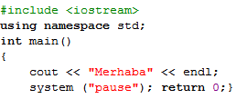
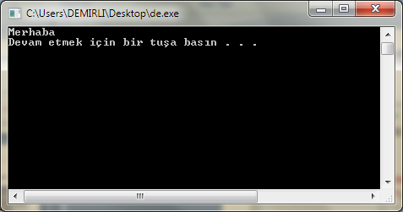
Çıkış Komutları (Örnek 1) cout

Slide 33
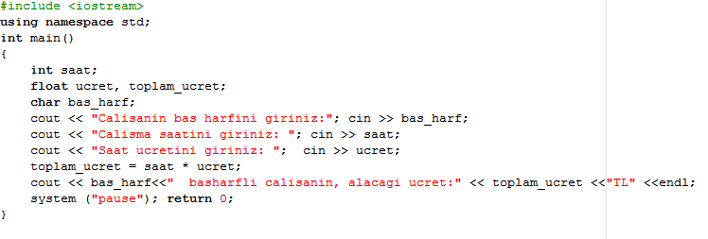
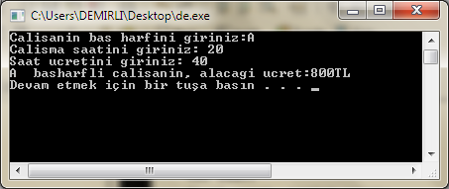
Giriş – Çıkış Komutu (Örnek 3) cin ve cout

Slide 34
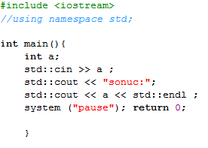
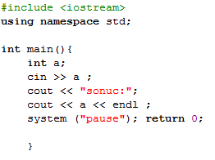
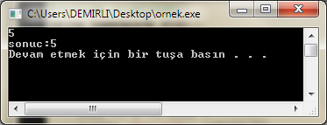
Kapsam Çözümleyici Operatör ::

Slide 35
Koşul/Karar Komutları
Sunuda yer alan görseller http://www.cagataycebi.com/ adresinden alınmıştır.

Slide 36
Koşul/Karar Komutları
Karar yapıları(if – else if – else) birden fazla olasılığın olduğu ve her bir olasılık için farklı işlemler yapılması gerektiği durumlarda kullanılan yapılardır.

Slide 37
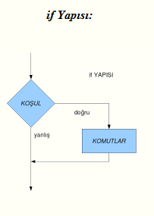
Koşul/Karar Komutları if
if (koşul ) {
komut(lar)
…………………
…………………
}

Slide 38
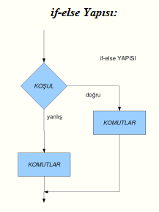
Koşul/Karar Komutları if-else
if( koşul ) {
komut(lar)
…………………
…………………
}
else {
komut(lar)
…………………
…………………
}

Slide 39
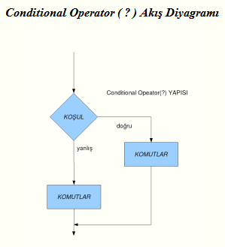
Koşul/Karar Komutları ?
Koşul ? if_komut(lar) : else_komutlar;

Slide 40
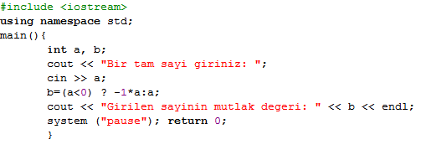
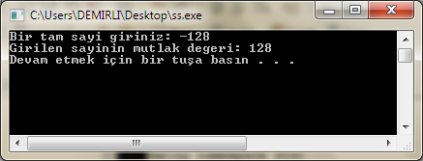
Koşul/Karar Komutu (Örnek 1) ?

Slide 41
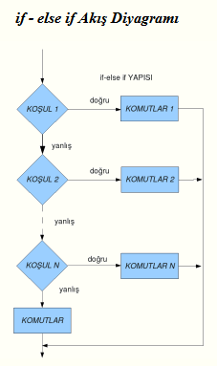
Koşul/Karar Komutları if-else if
if( koşul 1 ) {
komut(lar) 1
} else if( koşul 2 )
{ komut(lar) 2
}
. . .
else if( koşul n ) {
komut(lar) n
}
else { komut(lar) n
}

Slide 42
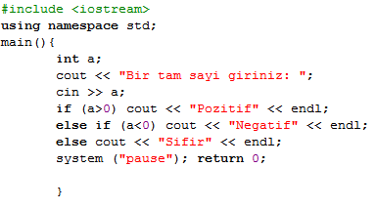
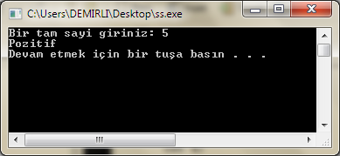
Koşul/Karar Komutu (Örnek 2) if ve else if

Slide 43
Koşul/Karar Komutları iç içe if
#include <iostream>
#include <windows.h>
using namespace std;
int main()
{
setlocale(LC_ALL,"Turkish"); //Türkçe karakter
int a,b,c;
//sayılar, bu değişkenlere
int enKucukSayi;
//en küçüğü bir yerde tutalım
cout <<"sayıları sırayla girimiz:";
cin >> a;
cin >> b;
cin >> c;
if (a < b) {
if (a < c) {
enKucukSayi=a;
} else {
enKucukSayi=c;
}
} else if (b < c) {
enKucukSayi=b;
} else {
enKucukSayi=c;
}
cout<<"En küçük sayı"<<enKucukSayi;
return 0;
}

Slide 44
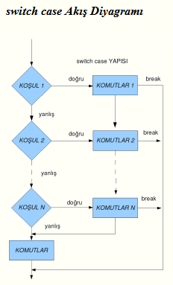
Koşul/Karar Komutları swicth - case
switch( degisken )
{
case sabit1: komut(lar); break;
case sabit2: komut(lar);break;
. . .
case sabitN: komut(lar); break;
default: komut(lar);
}

Slide 45
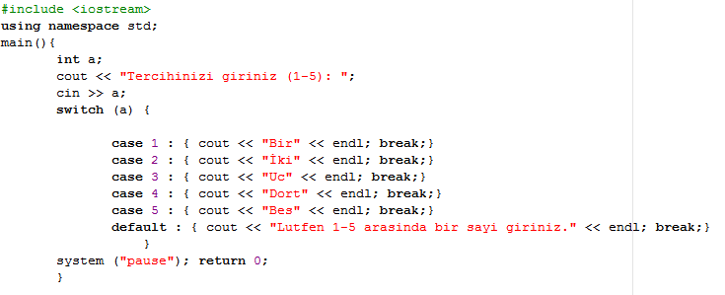
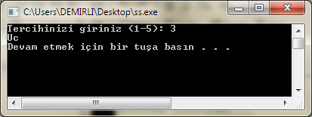
Koşul/Karar Komutu (Örnek 3) swicth - case

Slide 46
Döngüler
C++ Ders Notları

Slide 47
Döngü Komutları
Tekrarlı ya da ardışıl işlemlerin yapılmasını sağlarlar.
Üç grupta değerlendirilebilirler;
Sayıcılı döngü: Döngü işlemi bir sayaca bağlı
Ön koşullu döngü: Döngü işlemi koşullara bağlı (öncesinde kontrol)
Son koşullu döngü: Döngü işlemi koşullara bağlı (sonunda kontrol)

Slide 48
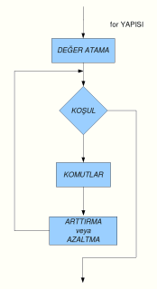
Döngü Komutları for
for ( tip baslangic_degeri ; kosul; artim)
{
…………………
…………………
}
Tek komut satırı için {…} açmaya gerek
yoktur
Koşul sağlandığı sürece döngü

Slide 49
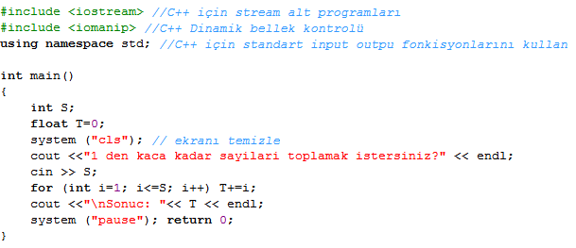
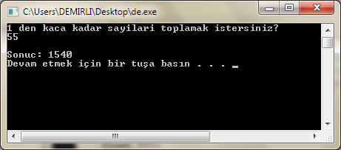
Döngü Komutları (Örnek 4) for

Slide 50
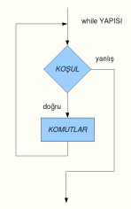
Döngü Komutları while
while ( kosul)
{
…………………
…………………
}
Tek komut satırı için {…} açmaya gerek
yoktur
Koşul sağlandığı sürece döngü

Slide 51
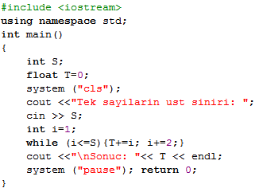
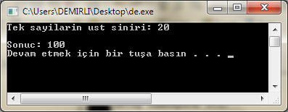
Döngü Komutları (Örnek 5) while

Slide 52
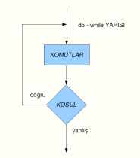
Döngü Komutları do - while
do {
…………………
…………………
} while ( kosul);
Tek komut satırı için {…} açmaya gerek
yoktur
Koşul sağlandığı sürece döngü
işlemler en az bir kere gerçekleşir…

Slide 53
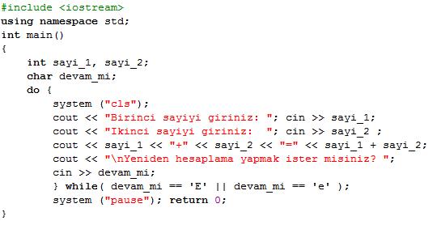
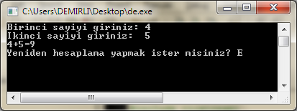
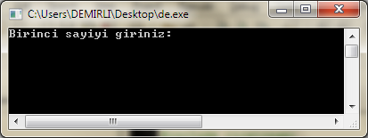
Döngü Komutları (Örnek 6) do - while

